Slide 1

컴퓨터 네트워크
- 연습문제 P 40-
컴퓨터 공학과 20151167 이인재

Slide 2

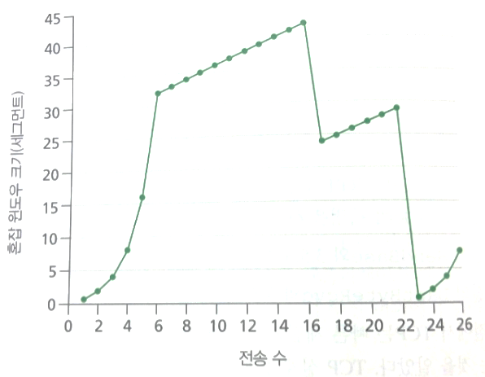
Question
연습 문제 P40
그림 3.58을 참조하라.TCP리노는 위에서 보인 동작을 경험하는 프로토콜이라고 가정하고, 다음 질문에 간단하고 명확하게 답하라.
그림 3.58

Slide 3
P40.a
a. TCP 슬로 스타트가 일어나는 기간을 찾아라
해당 그래프에서 TCP 슬로 스타트가 일어나는 구간은
윈도우의 크기가 지수적인 크기로 반등하는 구간으로
2^n의 형태로 증가하는 구간이며 즉, 1부터 6까지
그리고 23부터 26까지이다.

Slide 4
P40.b
b. TCP 혼잡 회피가 일어나는 기간을 찾아라
해당 그래프에서 TCP 혼잡 회피가 일어나는 구간은
윈도우의 크기가 지수적인 크기로 반등하는 구간이후에 선형적인 형태로 증가하는 구간이다.
즉, 6부터 16까지 그리고 17부터 22까지이다.

Slide 5
P40.c
c. 16번째 전송 후는 3개의 중복 ACK에 의한 세그먼트 손실 감지인가 아니면 타임아웃에 의한 것인가?
정답은 중복 ACK에 의한 세그먼트 손실 감지에 의한 것이다. 우선
타임아웃에 의한 것이었다면 혼자 윈도우의 크기, 즉 세그먼트의 크기가
1로 변경이 되어야 마땅하지만 그러지 않은 모습을 나타내고
있기 때문이다.

Slide 6
P40.d
d. 22번째 전송 후는 3개의 중복 ACK에 의한 세그먼트
손실 감지인가 아니면 타임아웃에 의한 것인가?
이는 c와 반대로 타임아웃에 의한 크기 변화이며,
세그먼트의 크기가 1로 변화된 것으로 보아 알 수 있다.

Slide 7
P40.e
e. 첫 번째 전송의 초기 ssthresh값은 얼마인가?
TCP 슬로우 스타트에서 TCP 혼잡회피로 변경되는 구간이 sshthresh의 값을 갖고 있다. 따라서 1에서 1의 값을 갖고 있는것으로 보아 6에서 2^5의 값을 갖게 되므로 32이가 ssthresh의 값이다

Slide 8
P40.f
f. 18번째 전송의 ssthresh값은 얼마인가??
18번째 전송의 ssthresh값은 패킷 손실에 의한 윈도우크기 감소 직전의
반절이며 이는 42의 반절, 따라서 21이 18번째 전송의 ssthtresh값이다.

Slide 9
P40.g
g. 24번째 전송의 ssthresh값은 얼마인가??
24번째 전송의 ssthresh값은 패킷 손실에 의한 윈도우크기 감소 직전의
반절이며 이는 29의 반절, 따라서 14가 24번째 전송의 ssthresh값이다.
(소수점 단위는 버린다)

Slide 10
P40.h
h. 70번째 세그먼트를 보낸 전송은 몇번째인가?
순서를 살펴보면 다음과 같다.
1번째 전송 – 1
2번째 전송 – 2 ~ 3
3번째 전송 – 4~7
4번째 전송 – 8 ~ 15
5번째 전송 – 16 ~31
6번째 전송 – 32 ~ 63
따라서, 70번째 세그먼트는 이후의 전송인
7번째 전송에서 나타남을 알 수 있다.

Slide 11
P40.i
i. 3개의 중복 ACK 수신에 의해 26번째 이후에 패킷이
손실된 것을 감지했다고 가정한다면, 혼잡 윈도우의
크기와 ssthresh값은 얼마인가?
3개의 중복ACK수신에 의해 패킷 손실이 감지되었을 경우 ssthresh의 값은 현재 윈도우 크기의 절반, 즉 8의 절반값인 4가 되며 여기에 3개의 중복 ACK값을 더하여 7이 된다.
결과적으로 윈도우의 크기는 4이며 sshtresh의 값은 7이 된다.

Slide 12
P40.j
j. (TCP리노 대신)TCP타호가 사용된다고 하자.
그리고 3개의 중복 ACK가 16번째에서 수신된다고
가정하자.
19번째 ssthresh와 혼잡윈도우의 크기는 얼마인가?
TCP타호가 사용될 경우, 타임아웃과 같은 처리방식으로 빠른 재전송의 수행을 하며, 42의 반절인 21이 ssthresh 크기이며, 타호는 혼잡윈도우를 항상 1로 두기때문에 각각 21과 1의 값을 갖는다.

Slide 13
P40.k
k. 또 한번 TCP 타호가 사용되고, 22번째에서 타임아웃이 발생한다고 가정하자. 17번째에서 22번째까지 얼마나 많은 패킷들이 송신되는가?
17번째일 때 1개의 패킷, 18번째일 때 2개의 패킷 19번째의 경우 4개의 패킷, 20개일 때 8개, 21번째의 경우 16개, 마지막으로 22번째에서 다시
1개의 패킷이 전송되므로
따라서 1 + 2 + 4 + 8 + 16 + 1= 32의 값을 갖는다.

Slide 14
Thank you for watching

